Slide 1
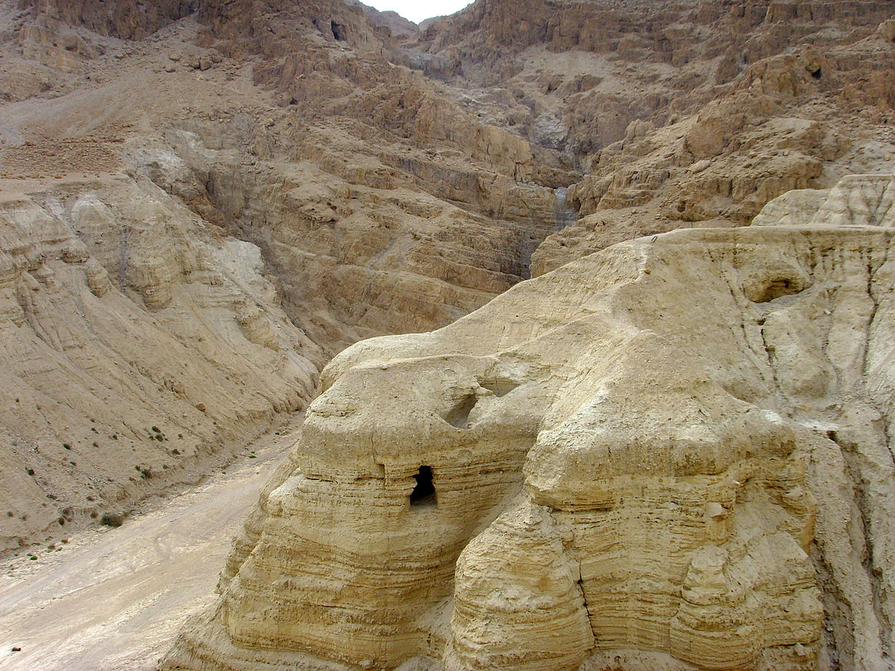

Slide 2
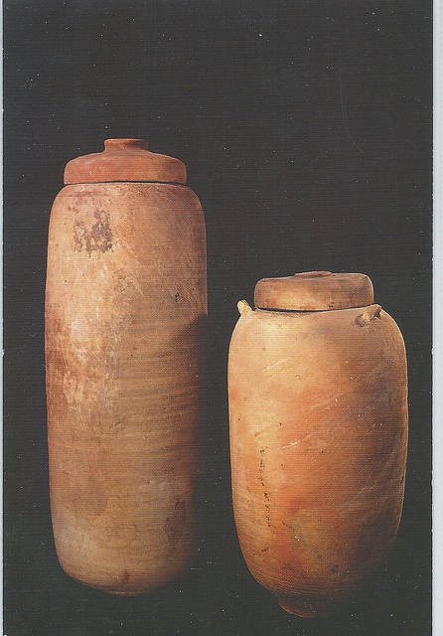

Slide 3
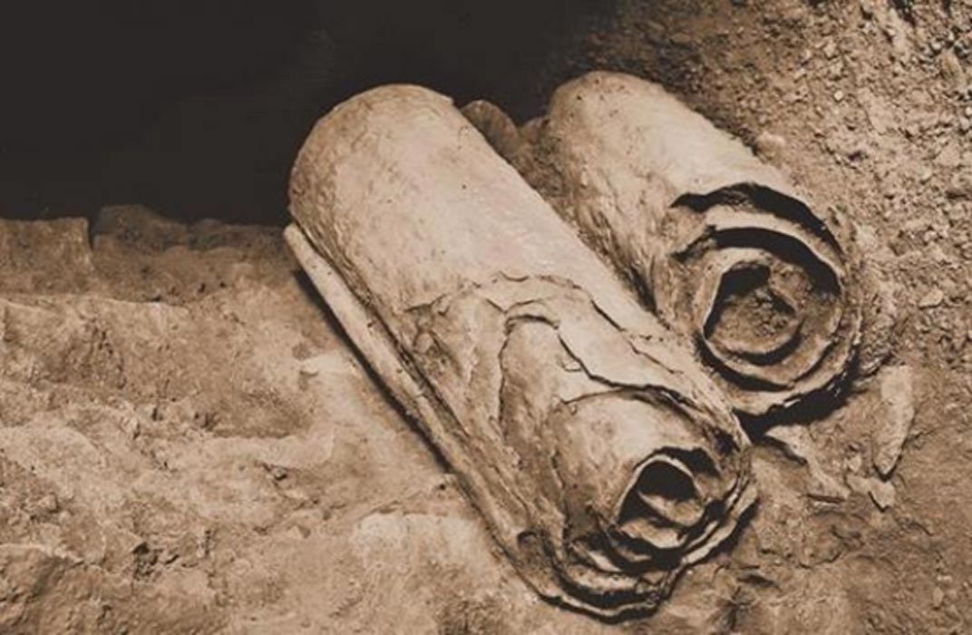

Slide 4
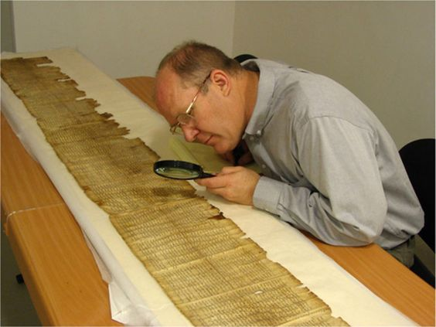

Slide 6
Пещера 1 | 80
Пещера 2 | 33
Пещера 3 | 15
Пещера 4 | 681
Пещера 5 | 25
Пещера 6 | 33
Пещера 7 | 19
Пещера 8 | 5
Пещера 9 | 1
Пещера 10 | 0
Пещера 11 | 31
Происхождение неизвестно | 6
Всего | 929

Slide 7
Бытие | 23-24
Исход | 21
Левит | 15
Числа | 9
Второзаконие | 35
Иисус Навин | 2
Судьи | 3
Самуил | 4
Цари | 3
Исайя | 21
Иеремия | 6
Иезекииль | 6
12 малых пророков | 8-9
Псалмы | 36
Иов | 4
Притчи | 4
Руфь | 4
Песнь Песней | 4
Экклезиаст | 2
Плач | 4
Даниил | 8
Ездра | 1
Хроники | 1

Slide 8
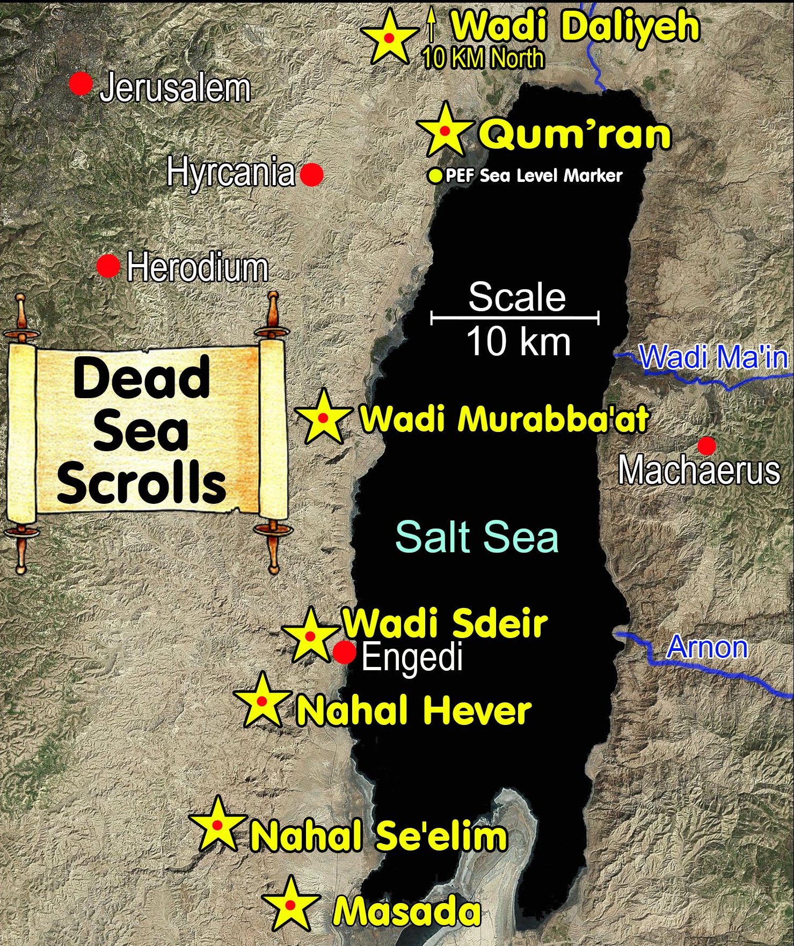

Slide 9
(1) 4QJer^{b} (=4Q71, DJD 15 171-176)
(2) 4QJer^{d} (= 4Q72a, DJD 15)
(3) 4QDeut^{q} (=4Q44, DJD 14 137-142)
(4) 4QSamª (=4Q51, DJD 17)
(5) 4QSam^{b} (=4Q52, DJD 17)
(6) 4QNum^{b} (=4Q27, DJD 12)
(7) 11QPsª (=11Q5, DJD 4, 23)
(8) 4QJoshª (=4Q47, DJD 14)

Slide 10
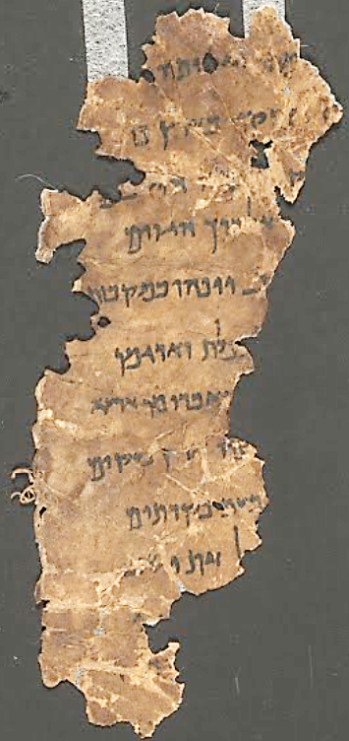
4QJer^{b} (=4Q71)

Slide 11
 | …хвалится
 | …правду на земле
 | …
 | …пути народов
 | …украшают молотками
 | …пурпур и багряница
 | …исчезнут с земли
 | …от краев земли молнии
 | …во время суда
 | …жителей

Slide 12
…хвалится
…правду на земле
…
…пути народов
…украшают молотками
…пурпур и багряница
…исчезнут с земли
…от краев земли молнии
…во время суда
…жителей
Ие
Иеремия 9:22—10:21

Slide 13
² Так говорит Господь: пути народов не учитесь и знамений неба не устрашайтесь, ибо устрашаются их народы. ³ Ибо законы языческих народов тщета. Дерево в лесу срубили, изделие рук мастера с топором, ⁴ он серебром и золотом украшает его. Гвоздями и молотками укрепляют его, чтобы не шаталось. ⁵ Как пугало на огороде они; не говорят. Их поднимают, несут, ибо они не ходят. Не бойтесь их, ибо они не причинят зло. Да и добра от них нет. (⁶ Нет такого, как Ты, Господь! Велик Ты и велико имя Твое могуществом. ⁷ Кто не устрашится тебя, Царь народов? Лишь Тебе это подобает. Среди всех мудрецов народов, среди всех их царств, нет такого, как Ты!) ⁸ А эти – разом глупы и тупы! Ученье пустого места – деревяшка! ⁹ Серебро чеканное из Таршиша прибыло, золото из Уфаза. Они – изделие ремесленника, рук плавильщика. Пурпур и багряница их одежда. Изделие искусников все они. ¹⁰ А Господь Бог – истина, Он Бог живой и Царь вечный. От гнева Его дрожит земля, и народам не вынести ярости Его. ¹¹Так скажите им: боги, не сотворившие неба и земли, исчезнут с земли и из-под этих небес. ¹² Он сотворил землю силою Своею, утвердил вселенную мудростью Своею и разумом Своим распростер небеса. ¹³ Издаст глас - шумят воды на небесах, и Он возводит облака от краев земли, молнии среди дождя творит… | пути народов ‎ דֶּרֶךְ הַגּוֹיִם украшает его молотками ‎ יְיַפֵּהוּ בְּמַסְמְרוֹת пурпур и багряница ‎ תְּכֵלֶת וְאַרְגָּמָן исчезнут с земли ‎ יֵאבַדוּ מֵאַרְעָא от краев земли молнии ‎ בְּרָקִים

Slide 14
1 2 3 4 5 6 7 8 9 10 11 12 13 14 15 16 17 18 19 20 21 22 23 24 | ² Так говорит Господь: пути народов не учитесь и знамений неба не устрашайтесь, ибо устрашаются их народы. ³ Ибо законы языческих народов тщета. Дерево в лесу срубили, изделие рук мастера с топором, ⁴ он серебром и золотом украшает его. Гвоздями и молотками укрепляют его, чтобы не шаталось. ⁵ Как пугало на огороде они; не говорят. Их поднимают, несут, ибо они не ходят. Не бойтесь их, ибо они не причинят зло. Да и добра от них нет. (⁶ Нет такого, как Ты, Господь! Велик Ты и велико имя Твое могуществом. ⁷ Кто не устрашится тебя, Царь народов? Лишь Тебе это подобает. Среди всех мудрецов народов, среди всех их царств, нет такого, как Ты!) ⁸ А эти – разом глупы и тупы! Ученье пустого места – деревяшка! ⁹ Серебро чеканное из Таршиша прибыло, золото из Уфаза. Они – изделие ремесленника, рук плавильщика. Пурпур и багряница их одежда. Изделие искусников все они. ¹⁰ А Господь Бог – истина, Он Бог живой и Царь вечный. От гнева Его дрожит земля, и народам не вынести ярости Его. ¹¹Так скажите им: боги, не сотворившие неба и земли, исчезнут с земли и из-под этих небес. ¹² Он сотворил землю силою Своею, утвердил вселенную мудростью Своею и разумом Своим распростер небеса. ¹³ Издаст глас - шумят воды на небесах, и Он возводит облака от краев земли, молнии среди дождя творит… | ² Так говорит Господь: пути народов не учитесь и знамений неба не устрашайтесь, ибо устрашаются они лицами их. ³ Ибо законы народов тщета. Дерево в лесу срубленное, изделие плотника, отливка, ⁴ они серебром и золотом украшены. Молотками и гвоздями их укрепили, чтобы не шатались. ⁹ Они - серебро чеканное, они не будут ходить. Серебро на обивку из Таршиша прибыло, золото Мофаза. Они – изделие ремесленника, рук плавильщика. Пурпур и багряница их одежда. Изделие искусников все они. ⁵ Их, подняв, несут, ибо они не ходят. Не бойтесь их, ибо они не причинят зло. Да и добра от них нет. ¹¹Так скажите им: боги, которые не сотворили неба и земли, исчезнут с земли и из-под этих небес. ¹² Господь сотворивший землю силою Своею, утвердивший вселенную мудростью Своею и разумом Своим Он распростер небеса. ¹³ И обилие вод на небесах, и Он возводит облака от краев земли, молнии среди дождя творит… | 1 2 3 4 5 6 7 8 9 10 11 12 13 14 15 16 17 18 19 20 21 22 23 24

Slide 15
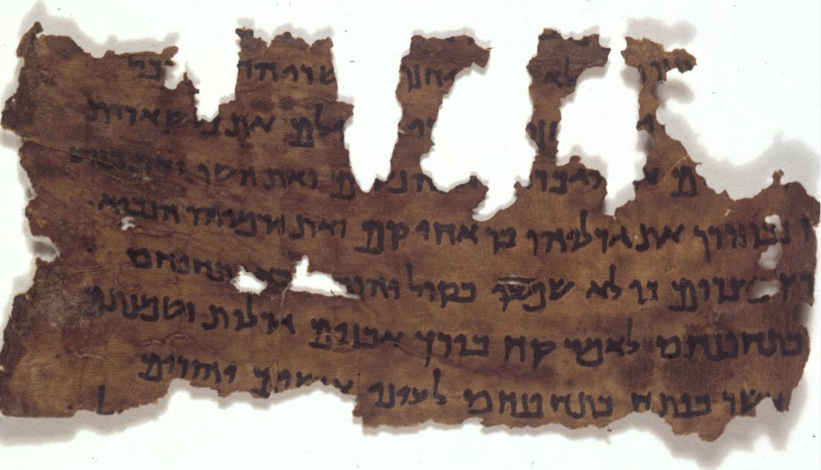

Slide 16
… все дерзкие люди сказали Иеремии: неправду ты говоришь, не посылал тебя Господь Бог наш сказать: „не ходите в Египет, чтобы жить там"; ³ это Варух [сын Нирия] возбуждает тебя против нас, чтобы предать нас в руки Халдеев, чтобы они умертвили нас и отвели нас пленными в Вавилон. ⁴ И не послушал Иоханан [сын Карея], и все военачальники и весь народ гласа Господа, чтобы остаться в земле Иудейской. ⁵ И взял Иоханан [сын Карея], и все военачальники весь остаток Иудеев… ⁶ мужей и жен, и детей, и дочерей царя, и всех тех, которых оставил Навузардан [начальник телохранителей] с Годолиею, сыном Ахикама [сына Сафанова] и Иеремию пророка… ⁷ и пошли в землю Египетскую, ибо не послушали гласа Господня…

Slide 17
… все дерзкие люди сказали Иеремии: неправду ты говоришь, не посылал тебя Господь Бог наш сказать: „не ходите в Египет, чтобы жить там"; ³ это Варух [сын Нирия] возбуждает тебя против нас, чтобы предать нас в руки Халдеев, чтобы они умертвили нас и отвели нас пленными в Вавилон. ⁴ И не послушал Иоханан [сын Карея], и все военачальники и весь народ гласа Господа, чтобы остаться в земле Иудейской. ⁵ И взял Иоханан [сын Карея], и все военачальники весь остаток Иудеев… ⁶ мужей и жен, и детей, и дочерей царя, и всех тех, которых оставил Навузардан [начальник телохранителей] с Годолиею, сыном Ахикама [сына Сафанова] и Иеремию пророка… ⁷ и пошли в землю Египетскую, ибо не послушали гласа Господня…
пути народов ‎ דֶּרֶךְ הַגּוֹיִם украшает его молотками ‎ יְיַפֵּהוּ בְּמַסְמְרוֹת пурпур и багряница ‎ תְּכֵלֶת וְאַרְגָּמָן исчезнут с земли ‎ יֵאבַדוּ מֵאַרְעָא от краев земли молнии ‎ בְּרָקִים

Slide 18
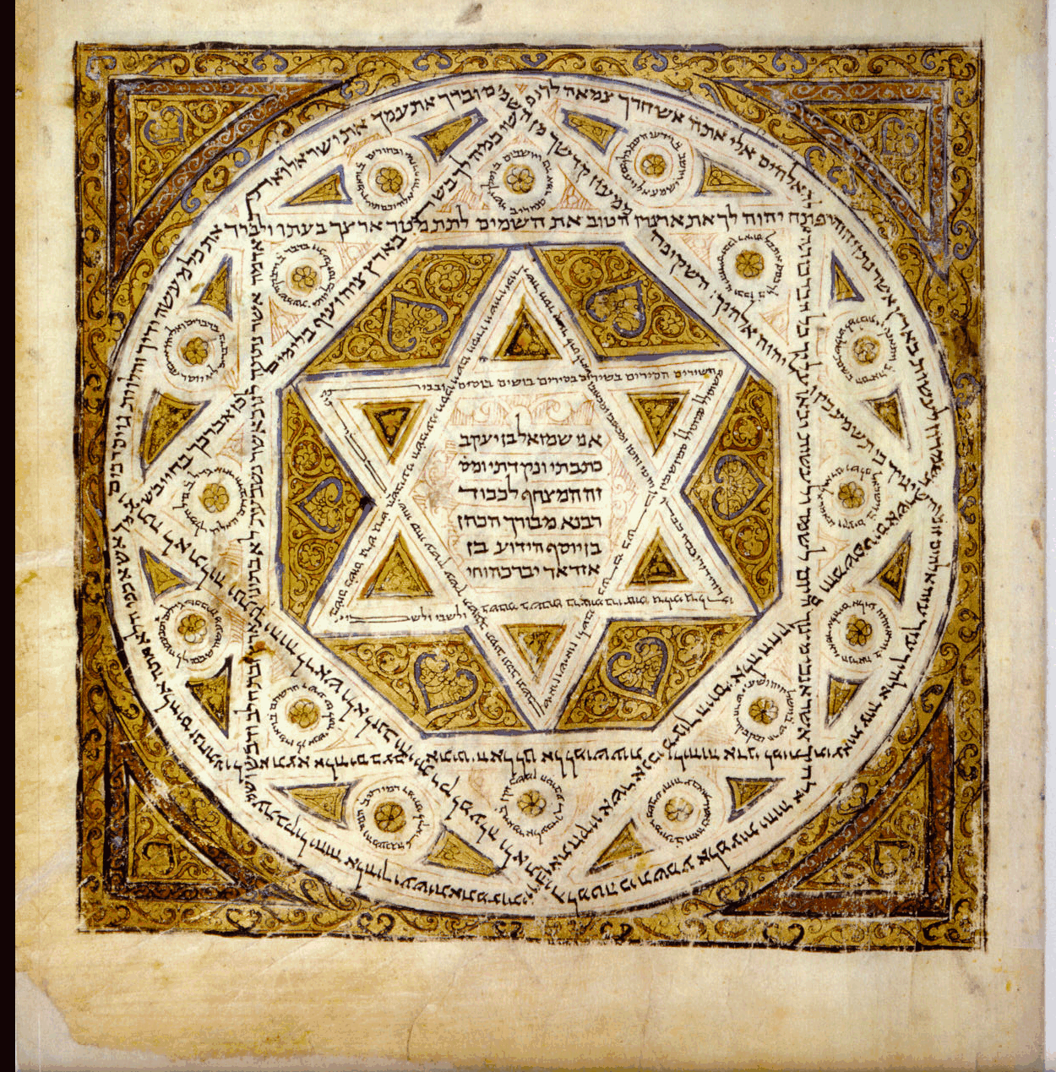

Slide 19
Псалом 28/29:1
מִזְמוֹר לְדָוִד הָבוּ לַיהוָה בְּנֵי אֵלִים הָבוּ לַיהוָה כָּבוֹד וָעֹז׃
Принесите Господу, сыны богов/Бога, принесите Господу славу и честь
מִזְמוֹר לְדָוִד הָבוּ לַיהוָה בְּנֵי אֵילִים הָבוּ לַיהוָה כָּבוֹד וָעֹז׃
Принесите Господу сынов бараньих, принесите Господу славу и честь

Slide 20
Псалом 28/29:1
מִזְמוֹר לְדָוִד הָבוּ לַיהוָה בְּנֵי אֵלִים הָבוּ לַיהוָה כָּבוֹד וָעֹז׃
Принесите Господу, сыны богов/Бога, принесите Господу славу и честь
מִזְמוֹר לְדָוִד הָבוּ לַיהוָה בְּנֵי אֵילִים הָבוּ לַיהוָה כָּבוֹד וָעֹז׃
Принесите Господу сынов бараньих, принесите Господу славу и честь
ψαλμὸς τῷ Δαυιδ ἐξοδίου σκηνῆς ἐνέγκατε τῷ κυρίῳ υἱοὶ θεοῦ ἐνέγκατε τῷ κυρίῳ υἱοὺς κριῶν ἐνέγκατε τῷ κυρίῳ δόξαν καὶ τιμήν
Принесите Господу, сыны Бога, принесите Господу сынов бараньих, принесите Господу славу и честь

Slide 21
Второзаконие 32:8
בְּהַנְחֵל עֶלְיוֹן גּוֹיִם בְּהַפְרִידוֹ בְּנֵי אָדָם יַצֵּב גְּבֻלֹת עַמִּים לְמִסְפַּר בְּנֵי יִשְׂרָאֵל׃
Когда уделы давал Вышний народам, разделял сынов Адама, Он поставил границы народам по числу сынов Израиля.
Доля Яхве – Его народ,
Иаков – удел Его!
ὅτε διεμέριζεν ὁ ὕψιστος ἔθνη ὡς διέσπειρεν υἱοὺς Αδαμ
ἔστησεν ὅρια ἐθνῶν κατὰ ἀριθμὸν ἀγγέλων θεοῦ
Когда распределял Вышний народы, разделял сынов Адама, Он поставил границы народам по числу ангелов Божьих.
Долей Господа стал Его народ, Иаков,
уделом Его – Израиль!

Slide 22
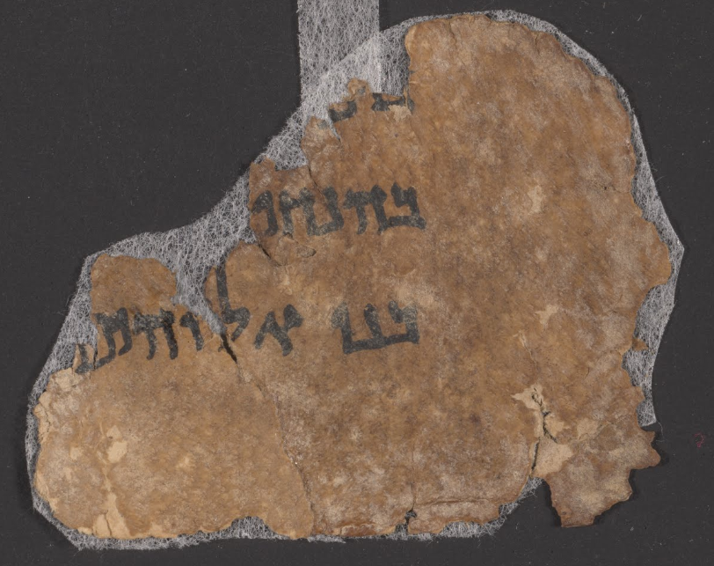

Slide 23
בְּהַנְחֵל עֶלְיוֹן גּוֹיִם בְּהַפְרִידוֹ בְּנֵי אָדָם יַצֵּב גְּבֻלֹת עַמִּים לְמִסְפַּר בְּנֵי ‎ אֱלֹהִים׃
Когда уделы давал Вышний народам, разделял сынов Адама, Он поставил границы народам по числу сынов Бога.
Долей Яхве стал Его народ,
Иаков – уделом Его!

